Slide 1
Learning Snacks

Slide 2
Learning Snacks
webbasiert
Anmeldung durch Lehrkraft, keine Schülerdaten
Möglichkeit, Klassen, Channels anzulegen
aufgebaut wie Chatverlauf
sinnvoll zur Erarbeitung und Wiederholung von Themen

Slide 3
Beispiele für Learning Snacks
zur Erarbeitung eines neuen Themas
zur Wiederholung eines Themas

Slide 4
Wo finde ich Learning Snacks?
www.learningsnacks.de

Slide 5
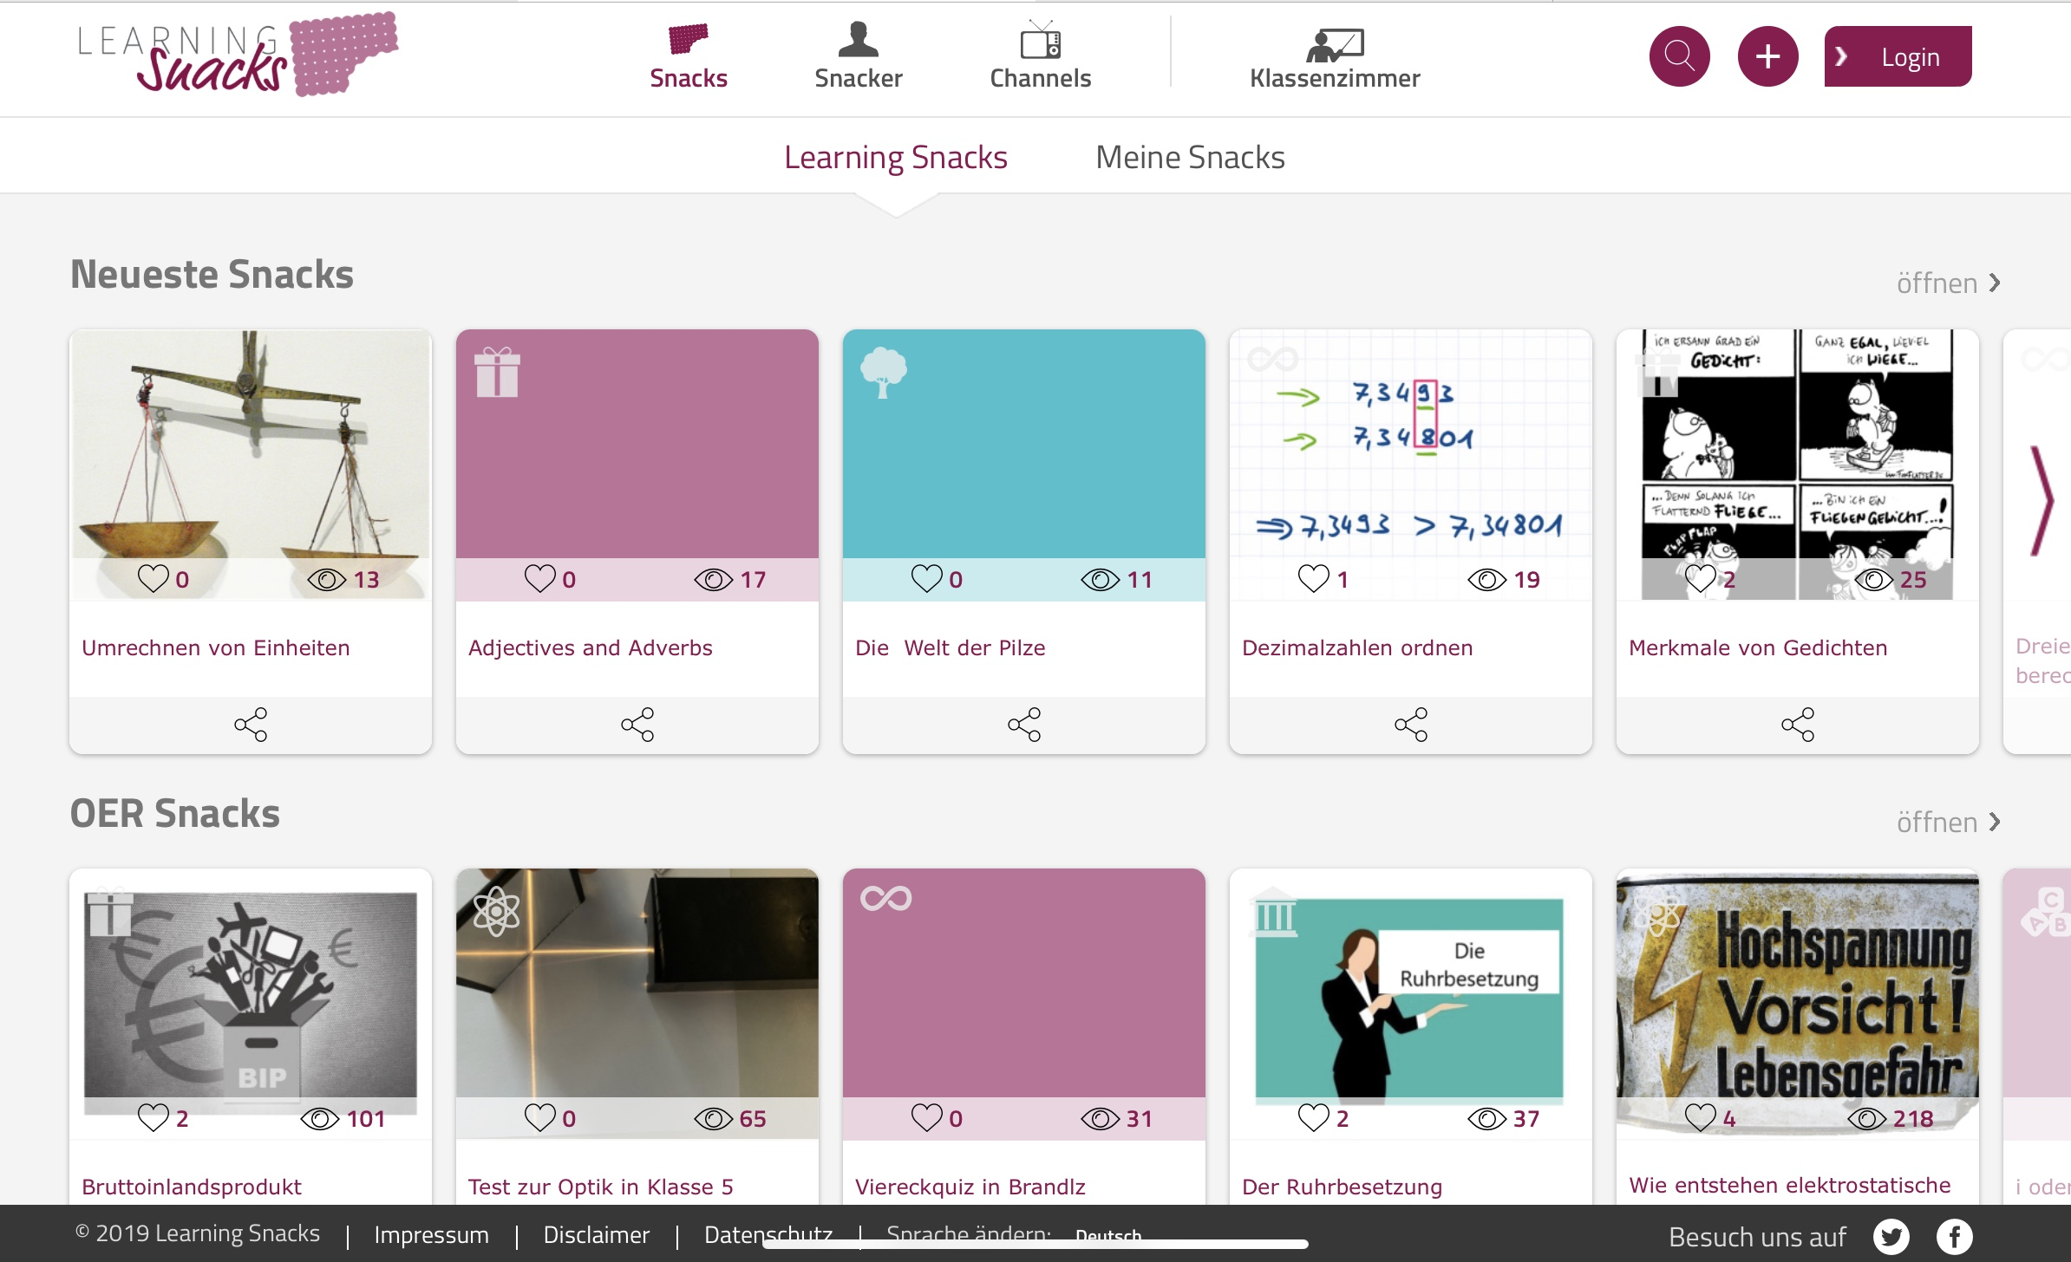
Wie finde ich passende Snacks für meinen Unterricht?

Slide 6
Was mache ich, wenn ich keinen passenden Snack finde?
selber erstellen – dafür sind wir ja heute hier …

Slide 7
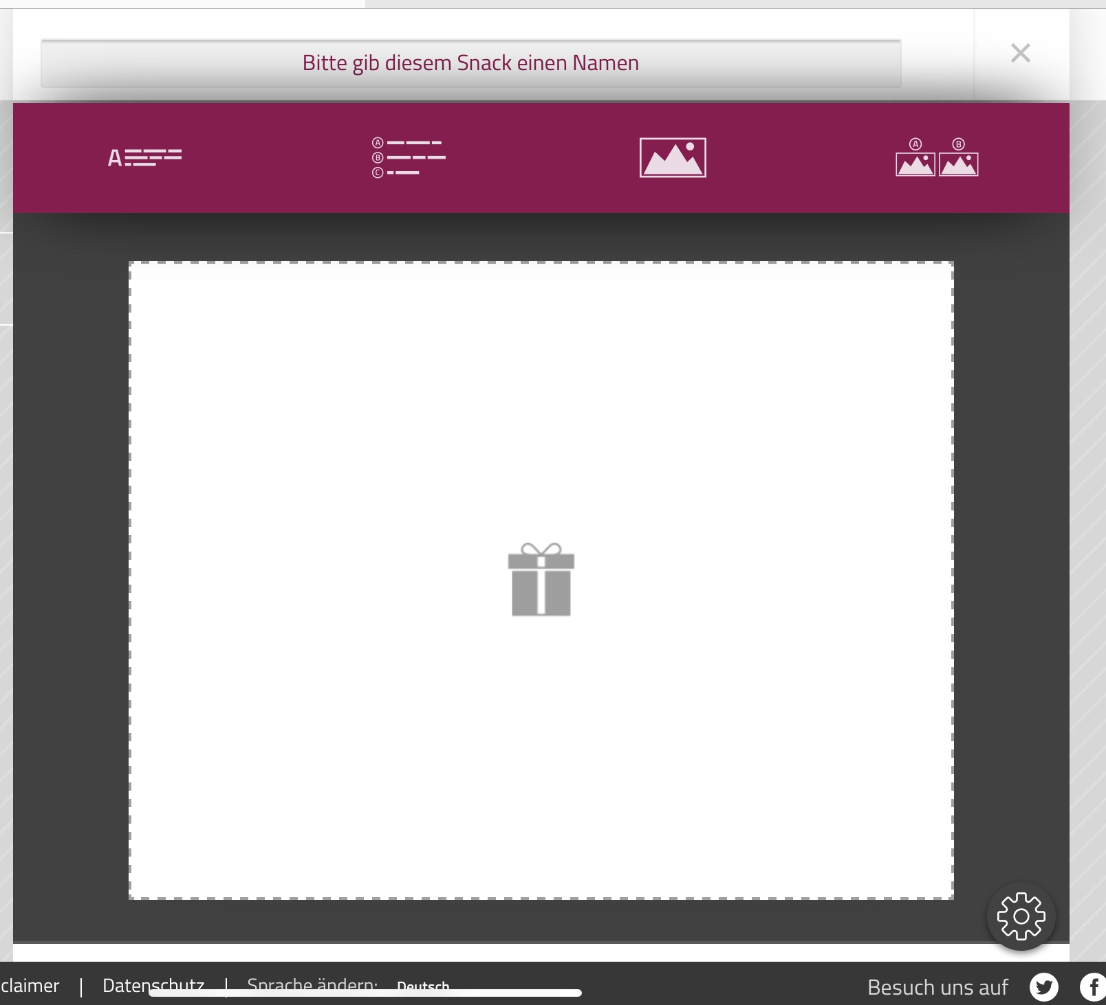
So erstelle ich meinen eigenen Learning Snack!

Slide 8
So erstelle ich meinen eigenen Learning Snack!

Slide 9
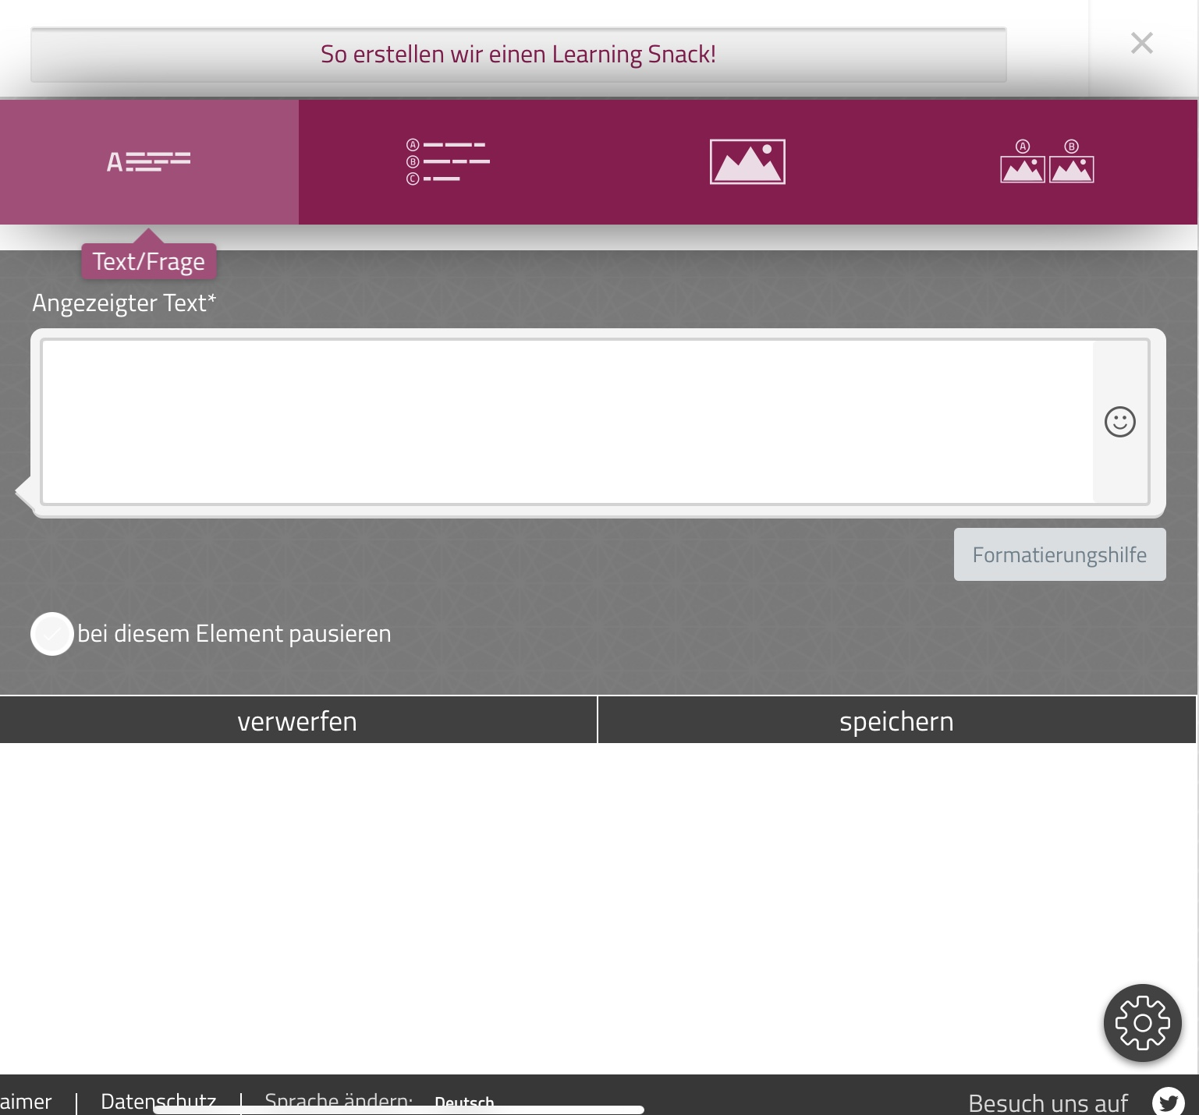

Slide 10
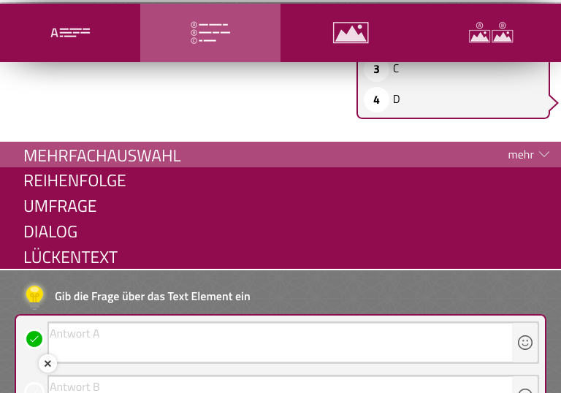

Slide 12
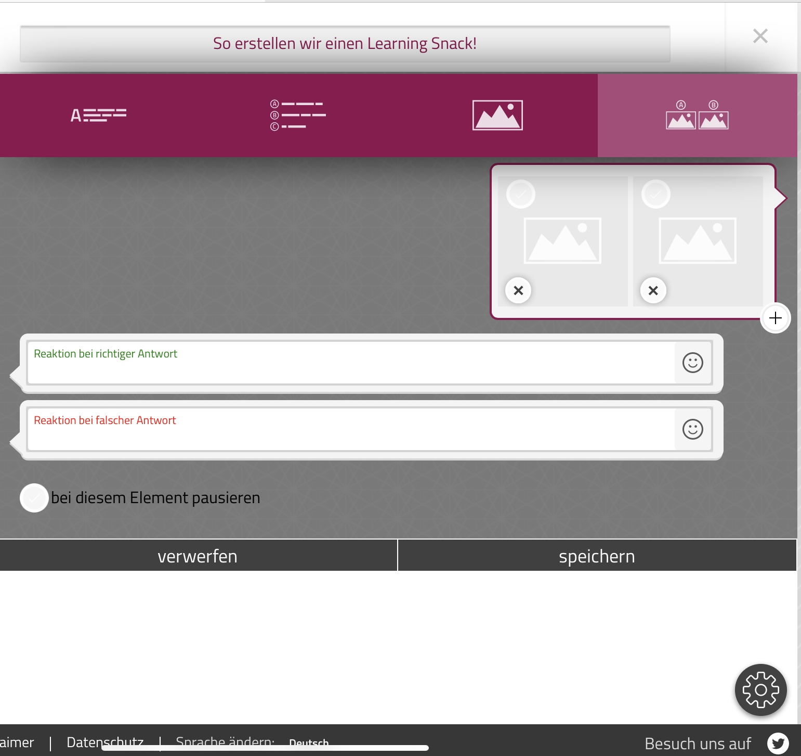

Slide 13
So erstelle ich meinen eigenen Learning Snack!

Slide 14
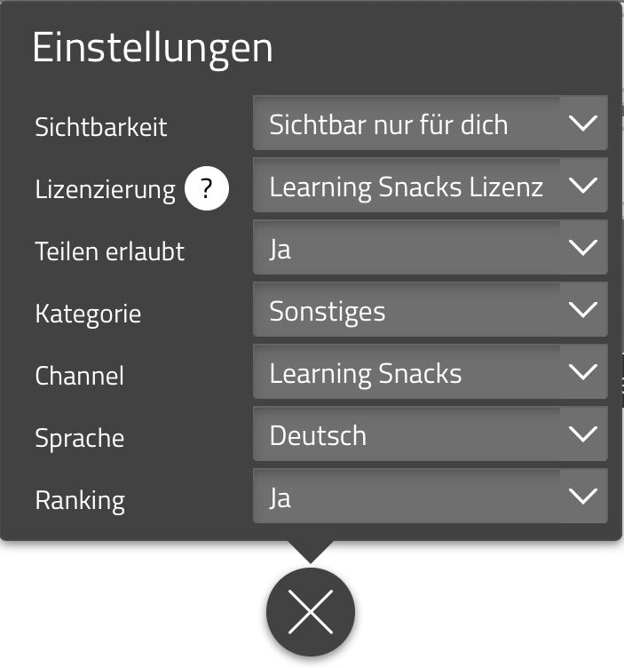
So erstelle ich meinen eigenen Learning Snack!

Slide 15
So erstelle ich meinen eigenen Learning Snack!
Probieren wir es aus!

Slide 16
Wie kann ich Learning Snacks in meinen Unterricht integrieren?
als Wiederholung
als Übung
als Sicherung
als Erarbeitung (Stichwort: Flipped Classroom)
… auch erstellt durch die Schüler und Schülerinnen!!!
R. Loheit mBdB für Landsberg/Lech und Starnberg

Slide 17
Wie kann ich einen Learning Snack in meinen Unterricht integrieren?
via QR-Code, wenn Sie mobile Endgeräte nutzen
als Link oder Vollbild-Link, wenn Sie mit einer Tafelsoftware o. ä. arbeiten
als Einbettungs-Link, wenn Sie zum Beispiel mit mebis arbeiten
Freischalten als öffentlich, so dass Ihre Klassen diese jederzeit nutzen können. (z. B. in einem Channel)

Slide 18
Wie kann ich einen Learning Snack in meinen Unterricht integrieren?
Learning Snacks Gaming

Slide 19
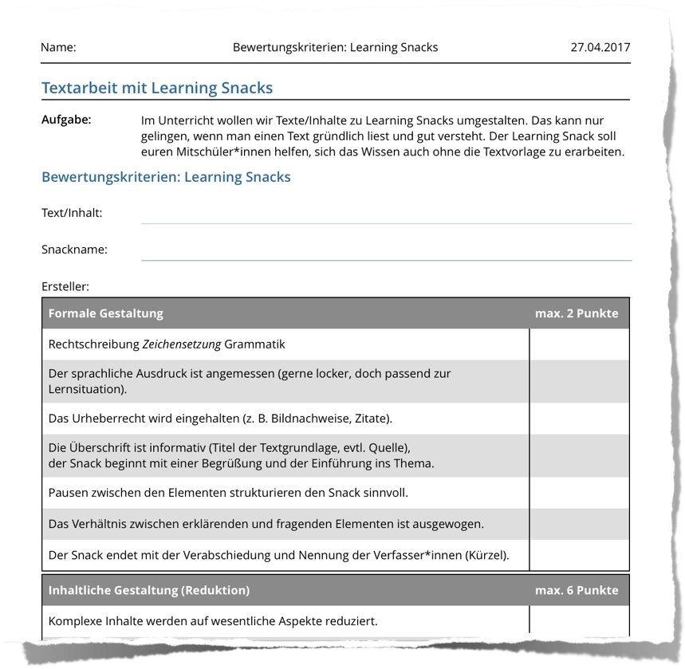
Bewertungsvorschlag
Quelle: FrauSonnig
CC BY SA 4.0

Slide 20
Was mache ich, wenn ich mich nächste Woche nicht mehr genau an die Inhalte von heute erinnern kann?
Präsentation auf der Seite bdb-ll-sta.de
Tutorials auf Learningsnack.de
(Auswahl auf der folgenden Seite)
R. Loheit mBdB für Landsberg/Lech und Starnberg

Slide 21
... noch ein paar Snacks, um das Neue zu sichern ...
„Was sind eigentlich Learningsnacks?“ v. M. Rattler
„Die Elemente eines Learningsnacks“ v. Fortbilder
„Wie funktioniert der Classroom?“ v. M. Wirth
„Lust auf einen Learningsnack“ v. M. Heusinger
Einsatz von Learningsnack im Unterricht (Podcast)
Neue Funktionen im Juni 2020
Neue Funktion im Oktober 2020

Slide 22
Kleine digitale Snacks I
-
Learning Snacks
Vielen Dank und viel Erfolg bei der Umsetzung!
R. Loheit
Medienpädagogischer Berater digitale Bildung (mBdB)
für die Landkreise Landsberg/Lech und Starnberg
www.bdb-ll-sta.de
mail@bdb-ll-sta.de
Ralf Loheit
Medienpädagogischer Berater digitale Bildung
für die Landkreise Landsberg/Lech und Starnberg

Slide 23
Quellenangaben / Bildernachweis
Die Bilder sind entweder Screenshots der Seite Learningsnacks.de (erstellt 25.11.2019 oder 27.10.2020) oder CC0-Bildmaterial von Pixabay.
Die Präsentation oder auch Inhalte davon stehen unter CC-BY-SA (R. Loheit), sofern sie nicht von anderen Rechten betroffen sind.
R. Loheit mBdB für Landsberg/Lech und Starnberg

